Slide 1



智能计算系统
软硬件基础

Slide 2
Lecture 45：开源贡献与社区协作
Notes:
欢迎来到第45讲，主题是"开源贡献与社区协作"。
前面几讲系统学习了AI软件栈的核心技术原理，今天转向工程实践——
如何以贡献者身份，参与一个真实的工业级AI系统软件项目。
开源是当今AI软件生态的核心协作范式，PyTorch、TVM、vLLM都是开源项目，
理解开源协作流程是AI系统工程师的必备基本功。

Slide 3
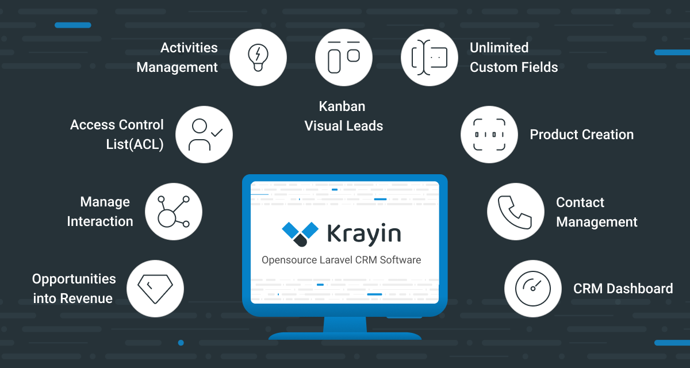
开源社区
开源软件
通过公开源代码促进全球开发者协作开发，任何人都可以查看、使用、修改和分发代码
协作模式
全球开发者可以共同参与项目开发，通过代码审查、问题讨论等方式持续改进软件质量
GitHub 平台
目前最流行的开源协作平台，提供代码托管、版本控制、问题追踪、Pull Request等完整工具链
图片来源：GitHub Topics
AI 领域开源
PyTorch、TensorFlow、Hugging Face等AI核心软件均采用开源模式，推动行业快速发展
Notes:
先建立对开源社区的基本认知。
开源软件的核心理念：公开源代码，任何人都可以查看、使用、修改和分发。
全球开发者通过代码审查、Issue讨论等方式异步协作，持续迭代改进软件质量。
GitHub是最主流的开源协作平台，提供代码托管、版本控制、Issue追踪、PR等完整工具链。
在AI领域，PyTorch、TensorFlow、Hugging Face全部采用开源模式，
正是这种开放性推动了AI技术在学界和工业界之间的快速流动。

Slide 4
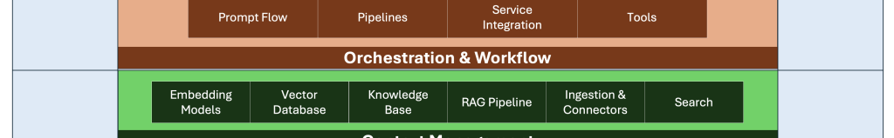
FlagOS 与 FlagTree 项目
FlagOS
FlagTree
统一 AI 系统软件栈
FlagOS 生态的重要组件
支持多种 AI 芯片
多 AI 芯片统一编译器
支持多种计算平台
代码生成与优化
统一编程接口
跨平台兼容性
AI 软件栈架构
图片来源：The New Stack
Notes:
下面介绍课程实践环节的核心项目——FlagOS与FlagTree。
FlagOS目标是构建统一AI系统软件栈，通过统一编程接口屏蔽底层硬件差异，
让上层AI应用代码能够跨NVIDIA、AMD、昇腾、寒武纪等多种平台运行。
FlagTree是FlagOS的核心子项目，定位是多AI芯片统一编译器，
核心能力包括面向多种AI芯片的代码生成与优化，以及跨平台兼容性保障。
从架构图可以看出，FlagOS处于硬件抽象层之上、深度学习框架之下，
是连接上层应用与底层多样化硬件的关键桥梁。

Slide 5
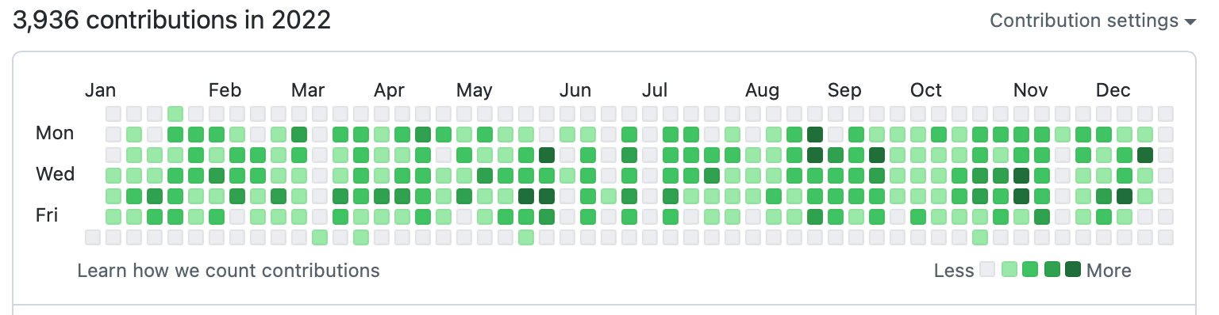
为什么参与开源贡献
技术成长
阅读真实工业代码，学习优秀代码实践
学习大型系统架构设计思想
掌握协作开发流程和最佳实践
职业发展
图片来源：GitHub Docs
GitHub 开源贡献记录成为技术名片
显著提升简历含金量和竞争力
建立技术社区影响力和人脉网络
Notes:
为什么要参与开源贡献？从两个维度来看。
技术成长层面：开源项目提供了课堂上难以获得的真实工业代码学习机会。
阅读PyTorch这类项目的源码，能直接接触自动微分引擎、算子调度、内存管理等复杂系统设计，
还能学习优秀工程师在接口设计、注释、测试用例等方面的隐性知识。
职业发展层面：GitHub开源贡献记录是AI系统岗位面试的有力"技术名片"，
能显著提升竞争力，并帮助建立与业界工程师的真实连接。
一句话：参与开源，是从学习者转变为贡献者的最重要一步。

Slide 6
开源协作工具
Git
GitHub
分布式版本控制系统
开源代码托管平台
管理代码版本变化
提供代码托管服务
支持分支开发
协作开发工具集
追踪修改历史
社区交流平台
核心概念
Repository
Commit
Issue
Pull Request
代码仓库
代码提交
问题追踪
合并请求
Notes:
参与开源，首先要熟悉两个核心工具：Git和GitHub。
Git是分布式版本控制系统，每个开发者本地都有完整的代码库副本，
支持多人并行分支开发，并完整追踪每一次修改历史。
GitHub是构建在Git之上的代码托管与协作平台。
四个核心概念请大家牢记：
Repository——代码仓库，包含项目的全部版本历史；
Commit——代码的一次原子性变更记录，有唯一哈希标识；
Issue——记录Bug报告和功能请求，是社区异步沟通的主要渠道；
Pull Request——开源协作的核心机制，下一页重点讲解。

Slide 7
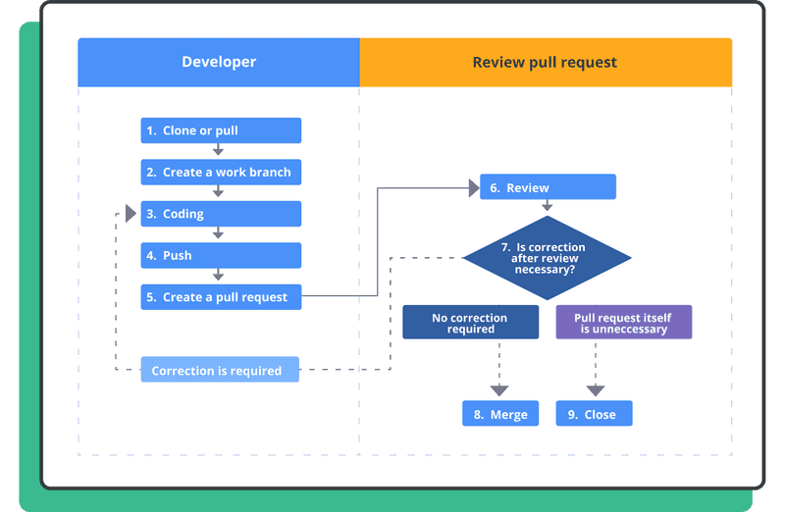
Pull Request（PR）是什么
PR 的作用
提交代码修改
请求项目维护者合并代码
代码审查的重要环节
PR 典型流程
1. Fork
2. 修改
3. 提交
4. 审查
5. 合并
仓库
代码
PR
代码
代码
图片来源：Nulab
Notes:
Pull Request，简称PR，是开源协作中最核心的代码贡献机制。
PR的本质：贡献者向项目维护者发起的合并请求，
同时也是结构化代码审查的关键环节，维护者和社区成员可以逐行评审、提出修改建议。
PR的典型流程分五步：
第一步Fork——将目标仓库复制到自己账号下；
第二步修改——在新分支上进行代码或文档修改；
第三步提交——将修改push到自己的Fork仓库；
第四步审查——发起PR，认真响应每一条Review意见，可能需要多次迭代；
第五步合并——所有CI检查通过且维护者Approve后，代码正式进入主项目。
这五步是向任何开源项目贡献代码的通用范式，请务必牢记。

Slide 8
向 FlagOS 提交 PR 的基本流程
1
2
3
4
5
Fork FlagOS
创建新的
修改代码
Commit
提交
仓库
开发分支
或文档
提交修改
Pull Request
PR 必须包含
修改内容说明
修改原因
相关测试
清晰描述本次修改的具体内容
说明为什么要进行这项修改
如果适用，提供测试用例
Notes:
有了PR的基本概念，我们来看向FlagOS/FlagTree具体提交PR的操作流程。
五个步骤依次是：Fork仓库→创建新开发分支→修改代码或文档→Commit提交→发起PR。
强调一个关键点：不要在main分支上直接修改，
应基于最新main创建命名清晰的feature分支，例如fix/doc-typo或feature/add-backend。
一个合格的PR必须包含三个要素：
一、清晰的修改内容说明；二、充分的修改原因；三、对应的测试用例（如适用）。
描述完整、测试充分的PR，是对维护者的尊重，也大大提高被合并的成功率。

Slide 9
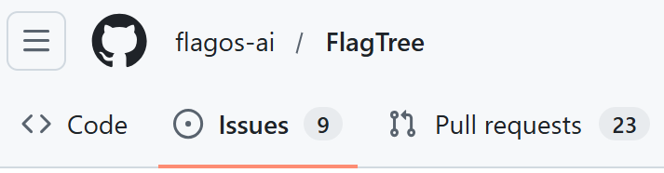
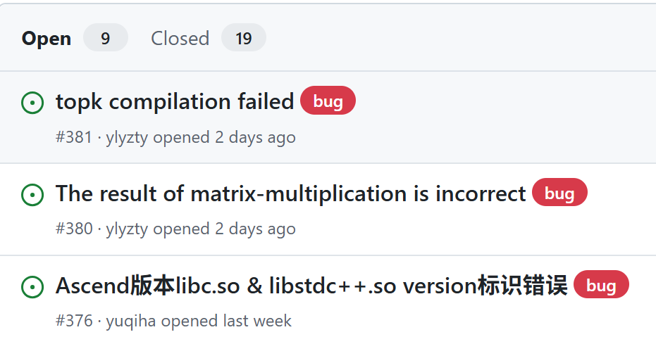
Issue：如何报告 Bug
在 GitHub Issues 报告 Bug 时需要提供：
示例结构
简要问题描述
## Summary
简要描述问题
复现步骤
## Steps to reproduce
1. 步骤一
2. 步骤二
准确的问题说明
3. 步骤三
## Expected behavior
预期行为描述
示例代码（如果可能）
## Actual behavior
实际行为描述
参考FlagTree：https://github.com/flagos-ai/FlagTree/issues
Notes:
除了提交PR，报告Issue同样是重要的开源贡献方式。
一个高质量的Bug报告，往往比一个粗糙的代码修复更有价值。
规范的Bug报告应包含四个部分：
Summary——用一两句话概述问题核心；
Steps to Reproduce——这是最关键的部分，列出让他人能稳定复现问题的精确步骤；
Expected Behavior——描述正常情况下的预期结果；
Actual Behavior——描述实际观察到的错误现象，包括错误日志和异常堆栈。
如条件允许，附上最小可复现示例代码会极大加速问题定位。
请记住：一个含糊的"程序崩溃了"，和一个包含完整复现步骤的Issue，价值天壤之别。

Slide 10
代码贡献要求
在提交 PR 时需要：
PR 合并前必须：
清晰描述修改内容
详细说明本次修改涉及的文件和功能
说明修改原因
至少一名成员批准
解释为什么要进行这项修改
需要项目维护者的代码审查通过
提供测试用例
通过 CI 检查
如果可以，提供相关测试用例
必须通过自动化测试和代码检查
等待团队成员 Review
耐心等待代码审查反馈
参考FlagTree中的贡献要求：https://github.com/flagos-ai/FlagTree/blob/cc6a3158/CONTRIBUTING_cn.md
Notes:
向FlagTree提交PR，有明确的贡献要求。
提交PR时，贡献者需要：清晰描述修改内容、充分说明修改原因、提供测试用例。
PR被合并前，必须满足三个前置条件：
一、至少一名维护者Approve——必须通过Code Review，认真响应每一条审查意见；
二、通过所有CI检查——包括代码格式检查、单元测试、集成测试，任何一项失败均不可合并；
三、等待Review完成——维护者是志愿贡献者，需要耐心等待反馈。
这三个条件是业界主流开源项目代码质量保障的标准配置。

Slide 11
代码规范的重要性
大型开源项目需要统一代码风格，这是保证代码质量和协作效率的基础
提高代码可读性
降低维护成本
方便多人协作
统一的代码风格让团队成员能够快速理解代码逻辑
规范的代码更容易维护和扩展，减少技术债务
统一的规范减少代码审查时的风格争议
常见规范类型
代码格式
命名规则
文件结构
缩进、空格、换行等
变量、函数、类命名
目录组织、模块划分
Notes:
接下来谈一个常被初学者忽视但极其重要的话题——代码规范。
大型开源项目为什么要强制统一代码风格？
首先，统一风格显著提高可读性，让任何成员都能快速理解代码逻辑；
其次，规范代码更易重构和扩展，有效减少技术债务；
第三，统一规范消除Code Review中关于格式的无谓争议，让审查聚焦在逻辑和性能上。
代码规范通常涵盖三个层面：
代码格式——缩进、空格、行长度等；
命名规则——变量、函数、类的命名约定；
文件结构——目录组织与模块划分。
FlagTree通过自动化工具强制执行这三个层面的规范，接下来几页逐一介绍。

Slide 12
Pre-commit 自动检查
FlagTree 使用 pre-commit 进行代码检查，在代码提交前自动运行检查工具
安装方式
# 安装 pre-commit 工具
工作流程
python3 -m pip install pre-commit
1
# 进入项目目录
编写代码
cd flagtree
2
# 安装 pre-commit hooks
git add 添加文件
pre-commit install
# 手动运行检查
3
pre-commit 自动检查
pre-commit
4
git commit 提交
作用
自动检查代码格式
在提交前修复问题
Notes:
FlagTree使用pre-commit框架，在代码提交前自动运行检查工具。
这是"防患于未然"的质量控制策略——在代码进入版本库之前，先在本地把问题找出来。
安装配置分四步：
pip install pre-commit 安装工具；
cd flagtree 进入项目目录；
pre-commit install 注册Git钩子；
此后每次git commit，钩子自动触发检查——通过则提交，失败则中止并提示修复。
pre-commit的核心价值：将质量检查前移到本地，
避免提交PR后才由CI发现格式问题，减少不必要的远程往返。

Slide 13
Python 代码检查工具
ruff
极速 Python 代码检查工具
功能
配置
Python 静态代码检查
行长度： 120 字符
检测语法错误、风格问题、潜在bug
自动修复： 启用
自动修复代码问题
支持自动修复许多常见问题
# ruff 常用命令
ruff check . # 检查当前目录所有文件
ruff check --fix . # 检查并自动修复问题
ruff check --select E,W,F . # 指定规则集
Notes:
FlagTree对Python代码的静态检查使用ruff工具。
ruff用Rust编写，执行速度比传统flake8、pylint快数十倍，适合大型代码库的CI流程。
功能覆盖：检测语法错误、风格问题（符合PEP 8等规范）、潜在bug，并支持自动修复。
FlagTree的ruff配置：行长度限制120字符，启用自动修复。
三条常用命令：
ruff check . ——检查当前目录所有Python文件；
ruff check --fix . ——检查并自动修复可修复的问题；
ruff check --select E,W,F . ——指定特定规则集进行检查。

Slide 14
Python 代码格式化
yapf
Google 开源的 Python 代码格式化工具
Google 风格
自动格式化
保持一致性
遵循 Google Python 风格指南
一键格式化整个文件
确保团队代码风格统一
使用示例
# 格式化单个文件（-i 表示直接修改文件）
yapf -i file.py
# 格式化整个目录
yapf -i -r .
# 仅显示差异，不修改文件
yapf -d file.py
Notes:
FlagTree使用yapf对Python代码进行自动格式化。
yapf是Google开源的Python格式化工具，核心理念是：
定义格式化算法，让工具自动将代码排版为规范格式，从根本上消除团队内风格不一致问题。
三个核心特点：遵循Google Python风格指南、一键格式化整个目录、确保团队风格绝对统一。
常用命令：
yapf -i file.py ——格式化单个文件，-i表示直接修改原文件；
yapf -i -r . ——递归格式化整个目录；
yapf -d file.py ——仅显示diff，不修改文件，用于确认格式化效果。
补充说明：ruff侧重linting（找问题），yapf侧重formatting（格式化），两者互补配合使用。

Slide 15
C++ 代码格式化
clang-format
LLVM 项目的 C++ 代码格式化工具
特点
优势
LLVM 风格
提高代码可读性
遵循 LLVM 项目代码规范
统一格式让代码更易阅读
自动格式化
减少风格争议
自动处理 C++ 代码格式
自动化避免人为争议
# clang-format 常用命令
clang-format -i file.cpp # 格式化单个文件
clang-format -i *.cpp *.h # 格式化多个文件
clang-format --style=LLVM -i file.cpp # 指定风格
Notes:
FlagTree底层有大量C++代码，使用clang-format进行格式化。
clang-format是LLVM项目的官方C++格式化工具。
由于FlagTree基于Triton编译器构建，Triton和LLVM均遵循LLVM编码规范，
因此FlagTree的C++代码同样采用LLVM风格。
两大优势：显著提高代码可读性；彻底消除格式争议，让Code Review专注于逻辑。
常用命令：
clang-format -i file.cpp ——格式化单个C++文件；
clang-format -i *.cpp *.h ——格式化多个文件；
clang-format --style=LLVM -i file.cpp ——显式指定LLVM风格。
值得关注：TVM、MLIR、FlagTree等主流AI编译器项目都使用clang-format加LLVM风格，
这已成为AI系统软件C++代码的事实标准。

Slide 16
CI/CD 基本概念
CI/CD
Continuous Integration / Continuous Deployment
持续集成 / 持续部署
CI 作用
CD 作用
自动构建代码
自动部署软件
每次提交自动编译项目
将通过测试的代码自动部署
自动运行测试
快速交付
执行单元测试和集成测试
缩短从开发到上线的时间
在开源项目中，CI/CD 用于保证代码质量
Notes:
接下来进入CI/CD话题。
CI/CD全称Continuous Integration / Continuous Deployment，持续集成与持续部署，
是现代开源项目工程实践的核心支柱。
CI的作用：每次代码提交自动触发构建和测试，快速验证修改是否破坏已有功能，
让问题在引入后的最短时间内被发现。
CD的作用：将通过CI验证的代码自动部署到目标环境，缩短从开发到上线的时间窗口。
在开源项目中，CI是比CD更核心的机制——
每个进入代码库的PR都必须通过CI的全面检验，这是保障主分支质量的最重要技术手段。

Slide 17
FlagTree CI/CD 架构
FlagTree 为不同硬件提供统一的 CI 流程，确保跨平台兼容性
支持后端
NVIDIA
AMD
Iluvatar
Moore Threads
MetaX
Huawei Ascend
Cambricon
更多...
目标
保证不同硬件平台都能正常运行，提供统一的开发体验
Notes:
FlagTree的CI架构完美体现了其核心设计目标——多AI芯片统一支持。
CI流程覆盖当前主流AI加速芯片生态：
NVIDIA、AMD、天数智芯、摩尔线程、沐曦、华为昇腾、寒武纪，以及更多后端。
每当有代码修改提交，CI系统会在所有这些硬件平台上分别运行构建和测试，
验证代码在每个平台上的正确性——这是极具挑战性的工程任务，
因为不同芯片的指令集、内存模型、驱动接口差异极大。
核心目标：保证不同硬件平台都能正常运行，提供统一的开发体验。

Slide 18
CI 工作流步骤
典型 CI 工作流程
环境配置
代码检出
文档检查
构建项目
运行测试
Setup
Checkout
Docs
Build
Test
构建示例
# 使用 32 个并行任务构建项目
MAX_JOBS=32 python3 -m pip install . --no-build-isolation
# 参数说明：
# MAX_JOBS=32 - 并行编译任务数
# --no-build-isolation - 不使用隔离构建环境
Notes:
我们来看FlagTree CI工作流的具体步骤，共五个阶段顺序执行。
第一，Setup环境配置：配置OS、CUDA或ROCm驱动、Python版本、依赖包等运行环境基准。
第二，Checkout代码检出：将PR中的代码拉取到CI运行环境。
第三，Docs文档检查：检查文档格式规范和链接有效性。
第四，Build构建项目：这是计算量最大的阶段，需要编译大量C++和CUDA代码。
构建命令：MAX_JOBS=32 python3 -m pip install . --no-build-isolation
其中MAX_JOBS=32表示32个并行编译任务，充分利用多核CPU加速构建；
--no-build-isolation直接使用当前环境依赖，避免重复安装。
第五，Test运行测试：执行单元测试和集成测试，验证代码正确性。
任何一个阶段失败，CI立即中止并将失败信息反馈给PR提交者。

Slide 19
单元测试
安装完成后可以运行测试，验证代码正确性
NVIDIA / AMD
其他后端
# 进入单元测试目录
# 进入后端测试目录
cd python/test/unit
cd third_party/backend/python/test/unit
# 运行 pytest 测试
# 运行 pytest 测试
pytest -s
pytest -s
pytest -s 参数表示显示测试输出信息，便于调试
Notes:
CI流程最核心的阶段是运行单元测试。FlagTree针对不同硬件后端有不同测试路径。
对于NVIDIA和AMD后端，测试目录在 python/test/unit/，执行 pytest -s。
对于其他后端如昇腾、寒武纪等，测试目录在 third_party/backend/python/test/unit/，
同样执行 pytest -s。
解释一下-s参数：这是--capture=no的简写，禁用pytest默认的输出捕获，
将所有stdout和stderr直接打印到控制台，在CI日志分析和本地调试时非常重要。
建议大家在提交PR之前，先在本地运行单元测试确保全部通过，
这会极大提高PR被顺利合并的概率。

Slide 20
安全代码扫描
项目配置了自动代码扫描，持续监控代码安全性和合规性
触发条件
扫描结果
push 到 main 分支
生成详细报告
主分支代码更新时触发
包含发现的问题和建议
Pull Request
自动通知
提交 PR 时触发扫描
及时反馈给开发者
目的
提高安全性
保证代码合规
及时发现潜在安全漏洞
确保符合开源许可要求
Notes:
FlagTree的CI流程中还集成了自动代码安全扫描，这是成熟开源项目的重要实践。
触发条件：push到main分支时触发；提交新PR时触发。
确保所有进入代码库的代码都经过安全扫描。
扫描完成后生成详细报告，自动通知相关开发者。
目的有两个：
一是提高安全性——及时发现缓冲区溢出、注入风险等潜在漏洞；
二是保证合规性——确保符合开源许可证要求，避免引入不兼容依赖。
FlagTree作为跨多家芯片厂商的统一编译器，代码可能被集成到商业产品中，
安全漏洞和许可证冲突都会带来严重的法律和技术风险。
工业级开源项目的代码质量保障是多层次的——格式规范、功能测试、安全合规，缺一不可。

Slide 21
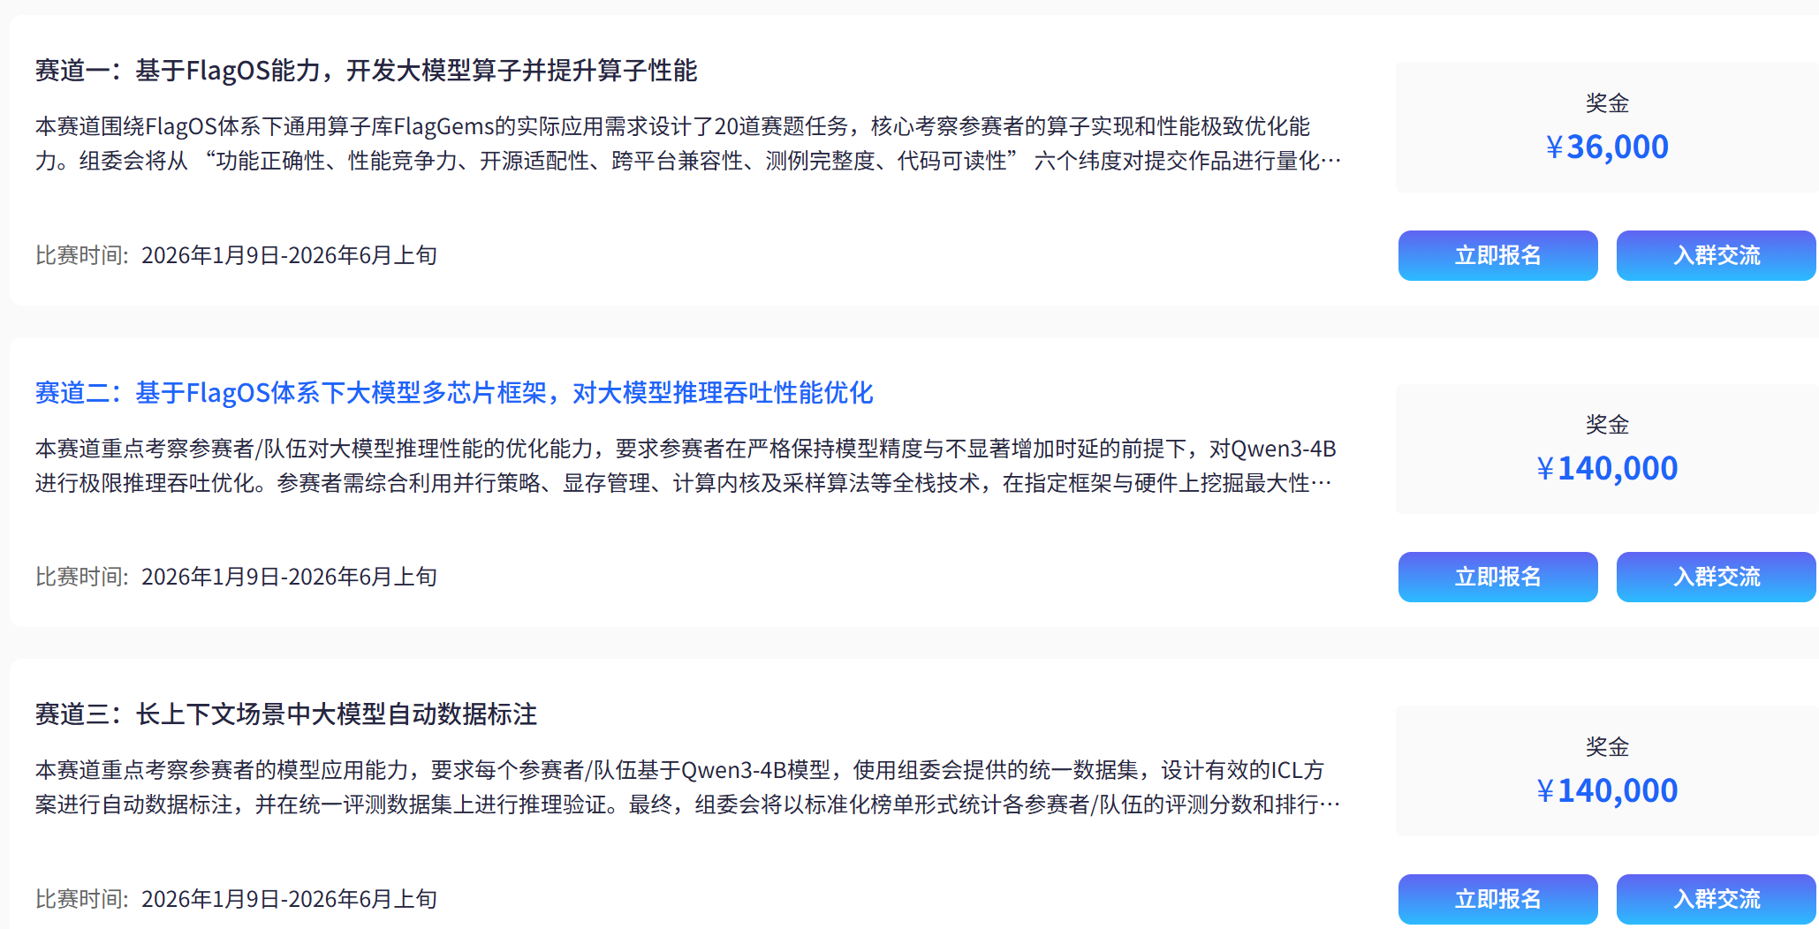
FlagOS 开放计算全球挑战赛
主办方
众智 FlagOS 社区
北京智源人工智能研究院
官方网站
官方介绍：https://flagos.io/RaceDetail
报名入口：https://flagos.io/events
Notes:
给同学们介绍一个重要的实践机会——FlagOS开放计算全球挑战赛。
本次挑战赛由众智FlagOS社区与北京智源人工智能研究院联合主办。
官方介绍：flagos.io/RaceDetail，报名入口：flagos.io/events。
参赛的价值体现在三个方面：
一，题目来源于真实工业需求，是检验AI系统软件能力的高质量练兵场；
二，比赛名次和解题过程是有分量的简历材料；
三，这是接触业界工程师、了解前沿技术动向的重要渠道。
修完本课程的同学，已经具备了参与此类挑战的知识储备，希望大家把握这个机会。

Slide 22
课程作业
作业要求
提交内容
每位学生需要：
PR 链接
1
Fork FlagOS 仓库
修改说明
2
提交一个 Pull Request
学习目标
熟悉 GitHub 开源流程
任务类型（二选一）：
Documentation Fix（文档修改）
体验真实开源协作
或
理解 CI/CD 与代码规范
Bug Fix（修复小问题）
祝同学们顺利完成作业，开启开源贡献之旅！
Notes:
最后，布置本节课的作业。
核心要求：每位同学Fork FlagOS相关仓库，成功提交一个Pull Request。
任务类型二选一：Documentation Fix文档修改，或Bug Fix修复小问题。
提交内容：PR链接加修改说明。
这次作业的学习目标有三层：
第一，熟悉GitHub开源流程，掌握Fork到PR的完整操作链路；
第二，体验真实开源协作，感受Code Review和CI检查的工业级实践；
第三，通过亲身实践，深刻理解CI/CD与代码规范的实际作用。
最后强调：不要小看文档修复这类简单贡献，
很多著名开源贡献者都是从第一个文档PR开始的。
重要的是迈出第一步，建立起与开源社区交互的完整经验。
今天的课程到这里结束，祝同学们顺利完成作业，开启开源贡献之旅！最后，布置本节课的作业。
核心要求：每位同学Fork FlagOS相关仓库，成功提交一个Pull Request。
任务类型二选一：Documentation Fix文档修改，或Bug Fix修复小问题。
提交内容：PR链接加修改说明。
这次作业的学习目标有三层：
第一，熟悉GitHub开源流程，掌握Fork到PR的完整操作链路；
第二，体验真实开源协作，感受Code Review和CI检查的工业级实践；
第三，通过亲身实践，深刻理解CI/CD与代码规范的实际作用。
最后强调：不要小看文档修复这类简单贡献，
很多著名开源贡献者都是从第一个文档PR开始的。
重要的是迈出第一步，建立起与开源社区交互的完整经验。
今天的课程到这里结束，祝同学们顺利完成作业，开启开源贡献之旅！

Slide 23

解决方案： FlagOS， 统一AI系统软件栈
Notes:
统一、开源 AI 系统软件栈 FlagOS 简介
面向多芯片的统一、开源 AI 系统软件栈 FlagOS ，是由芯片企业、系统厂商、算法和软件相关单位、非营利性组织、科研机构等十多家国内外机构共同发起并创立的，围绕多种 AI 芯片使用的核心痛点问题，打造的包括通用算子库 FlagGems、统一编译器 FlagTree、并行训推一体框架 FlagScale、统一通信库 FlagCX、自动迁移发版平台 FlagRelease和多芯片评测工具 FlagPerf 的系统软件生态。FlagOS 让我们看到了打破不同芯片软件栈之间生态隔离的可能性，将有效降低开发者的迁移成本。
官网：
https://flagos.io
交互式问答入口：
https://wiki.flagos.io
官方文档：
https://docs.flagos.io
最新1.6版本介绍：
https://mp.weixin.qq.com/s/eBgg6_5FJV-RuYk5fBQvOg
💕 真诚开源，欢迎Star-Watch-Fork
1、高性能通用AI 算子库 FlagGems：https://github.com/flagos-ai/FlagGems
2、统一 AI 编译器 FlagTree: https://github.com/flagos-ai/flagtree
3、并行训推一体框架 FlagScale：https://github.com/flagos-ai/FlagScale
4、统一通信库 FlagCX：https://github.com/flagos-ai/FlagCX
5、大模型评测工具 FlagPerf: https://github.com/flagos-ai/flagperf
6、算子自动生成工具KernelGen： https://kernelgen.flagos.io
7、大模型发版工具FlagRelease:
https://modelscope.cn/organization/FlagRelease
https://huggingface.co/FlagRelease/models
https://www.wisemodel.cn/models/FlagRelease
https://www.gpufree.cn
https://www.aihuanxin.cn
国内镜像站点：
https://gitcode.com/flagos-ai
https://gitee.com/flagos-ai
微信公众号：智源FlagOpen
视频号：智源FlagOpen

Slide 24








https://space.bilibili.com/3546791834290849
https://github.com/flagos-ai
https://www.zhihu.com/people/95-22-20-18/posts
https://flagos.io/Home

Slide 25

感谢观看！

